Slide 1
Sport

Slide 2
Odvození názvu
Z latinského „disportare“ a starofrancouzského „le désporter“.
To znamená bavit se, příjemně trávit volný čas.

Slide 3
Tělesná kultura - složky
Tělesná výchova
Sport
Turistika
Pohybová rekreace
Pohybové umění

Slide 4
Sport
je složka tělesné kultury.
Významný polyfunkční společenský jev – výchovný, kulturní, sociální, ekonomický

Slide 5
Sféry působení sportu
Podle funkcí. (sport dětí a mládeže, sport dospělých)
Podle výkonnostní úrovně. (sport masově rekreační, sport výkonnostní a vrcholový)

Slide 6
Dokumenty týkající se sportu
Bílá kniha o sportu
Kodex sportovní etiky
Zásady komplexního zabezpečení státní sportovní reprezentace, včetně systému výchovy sportovních talentů
Národní program rozvoje sportu
Evropská charta sportu

Slide 7
Evropská charta sportu
Všechny formy tělesné činnosti, které ať již prostřednictvím organizované účasti či nikoliv, si kladou za cíl propojení či zdokonalení tělesné i psychické kondice, rozvoj společenských vztahů nebo dosažení výsledků v soutěžích na všech úrovních.

Slide 8
Legislativa a zásadní dokumenty
zákon o organizaci tělesné výchovy č. 68/1956, Sb.
zákon o podpoře sportu č. 115/2001 Sb.,
Národní dokumenty
Koncepce podpory sportu 2016-2025
Zásady komplexního zabezpečení sportovní reprezentace
Národní program rozvoje sportu pro všechny
Mezinárodní dokumenty
Evropská charta sportu
Kodex sportovní etiky
Evropská antidopingová úmluva

Slide 9
Institucionální klasifikace sportu
Aktivní účastníci (aktivní participanti) – institucionalizovaní - neinstitucionalizovaní.
Pasivní účastníci (diváci) – skupiny, jednotlivci.

Slide 10
Aktivní účastníci
Institucionalizovaní:
Školní
Organizovaná – profesionální nebo amatérské spolky

Slide 11
Institucionalizovaný sport
Lze považovat za součást veřejné ekonomiky (soukromé kluby – městské stadiony).
Dobrovolný organizovaný sport – spolková forma umožňuje snazší organizovanost a přístup k financím.
Profesionální sportovní kluby fungující na principu obchodních společností patří již do komerční sféry.
CZ-NACE 93.1

Slide 12
Aktivní účastníci
Neinstitucionalizovaní (neorganizovaní):
Skupiny
Jednotlivci

Slide 13
Pasivní účastníci
Diváci, sázkaři
Skupiny (institucionální role navenek a vnitřní, skutečně přesvědčení)
Jednotlivci (přímo na soutěžích a na dálku – TV, čtenáři)

Slide 14
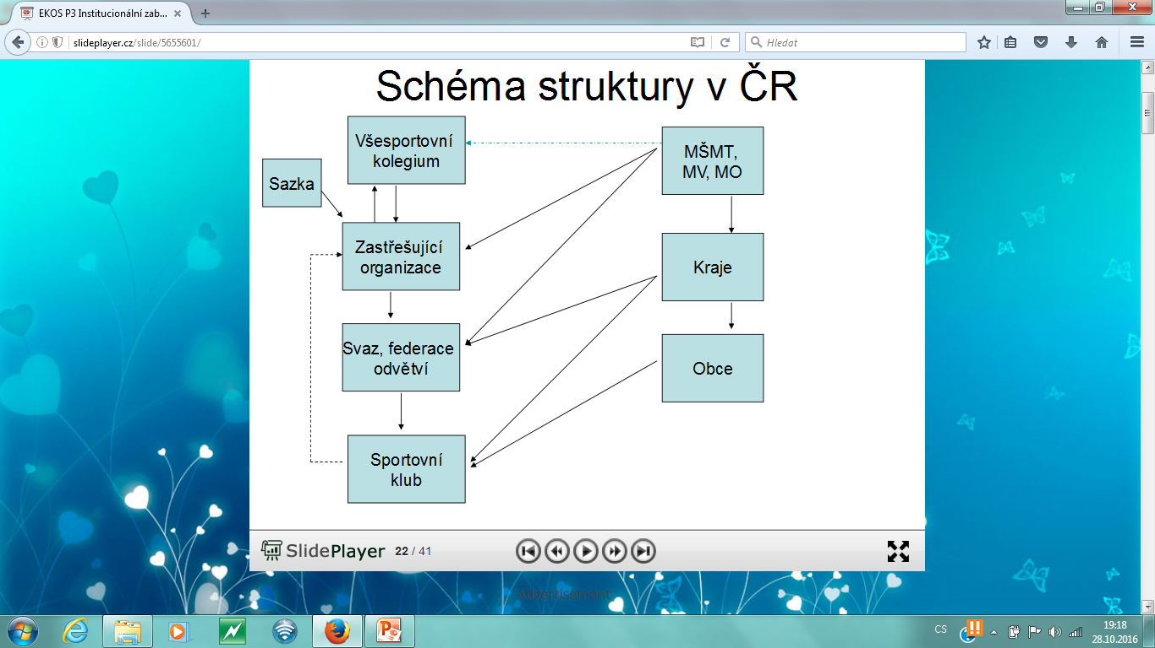

Slide 15
Sportovní infrastruktura ČR
Tělovýchovné zařízení krajů a obcí dlouhodobě zapůjčeno klubům, které se o svěřený majetek musí starat.
Obec (kraj) přispívá na provoz tělovýchovného zařízení se zajištěním možnosti sportování pro všechny občany, nejen členy klubu.
V ČR jsou dvě třetiny majetku sportovní infrastruktury v užívání sportovních klubů a federací.

Slide 16
Všesportovní kolegium České republiky
Nejvýznamnější orgán sdružující NNO
Dobrovolné seskupení největších sportovních svazů a spolků
Nemá právní subjektivitu
Soustřeďuje se na pomoc malým a neziskovým tělovýchovným jednotkám a sportovním klubům, které provozují veřejně prospěšnou činnost.

Slide 17
Zastřešující organizace
  ČUS (Česká unie sportu) nahradila ČSTV (Český svaz tělesné výchovy)
  Asociace tělovýchovných jednot a sportovních klubů ČR (ATJSK ČR)
  Asociace školních sportovních klubů ČR (AŠSK ČR)
  Autoklub ČR (AČR)
  Česká asociace sportu pro všechny (ČASPV)
  Česká obec sokolská (ČOS)
  Český olympijský výbor (ČOV)
  Český střelecký svaz (ČSS)
  Klub českých turistů (KČT)
  Orel
  Sdružení sportovních svazů České republiky

Slide 18
ČUS
Je ústřední organizací Všesportovního kolegia
Podporuje činnost sdružených subjektů - je servisní organizací
  servis a služby ekonomické, právní, administrativní, organizační, poradenské, … zejména pro SK/TJ

Slide 19
Podmínky členství v ČUS
(pro národní sportovní svazy)
Sportovní spolek (klub)- rozvoj základních pohybových schopností, dovedností, kritériem tělesný výkon. Jedná se o subjekt, který má jednotná pravidla řízení.
zajišťuje sportovní reprezentaci ČR
pořádá mistrovské soutěže
souhlas s pravidly pro boj s dopingem
proces přijímání, práva, povinnosti – Stanovy ČUS

Slide 20
Sportovní federace (svazy)
Existence těsného spojení se sportovními kluby, jednotami a je zprostředkováván kontakt se státem.
Nelze zajistit kontakt státu s jednotlivými kluby, kterých je tisíce.
Státní finanční podpora se poskytuje prostřednictvím sportovních federací.
Cca 120 sportovních federací.

Slide 21
Sport - instituce
Samostatní podnikatelé
Obchodní společnosti (sportovci – zaměstnanci klubu, sportovní činnost za účelem zisku)
Nestátní neziskové organizace (spolky, obecně prospěšné společnosti, nadace, nadační fondy a církve a náboženské společnosti)

Slide 22
Ziskový sektor
Živnosti:
  Volné
    Manažerské činnosti, organizování a vzdělávání
  Vázané
    Poskytování tělovýchovných a sportovních služeb
    Vodní záchranářská služba
    Masérské, rekondiční a regenerační služby
    Provozovávání solárií
  Koncesované
    Střelecký sport

Slide 23
Sportovní klub (oddíl)
  Základní článek organizovaného sportu
  Principy fungování dané stanovami, které musí být s v souladu se zákonem
  Řízení klubu - klíčový faktor správného rozvoje
  Potřeba odborných znalostí (právo, ekonomika, daně)
  Organizovanost (členská schůze, výbor)

Slide 24
Sportovní klub
Zde vzniká většina inovací ve sportu.
Jedná se o formální skupiny.
Vstup aktivních participantů.
Aktivní kontakt s názorově spřízněnými jedinci.
Snaha soutěžit, i když na různých výkonnostních úrovních.

Slide 25
Sportovní akce
Akce s převahou pasivních účastníků (diváků).
  Společným znakem je značná mediální přitažlivost.

Slide 26
Sportovní akce
Akce s převahou aktivních účastníků.
  Tak, jako si diváci platí vstupné, aktivní účastníci platí startovné, které je poplatkem za službu.

Slide 27
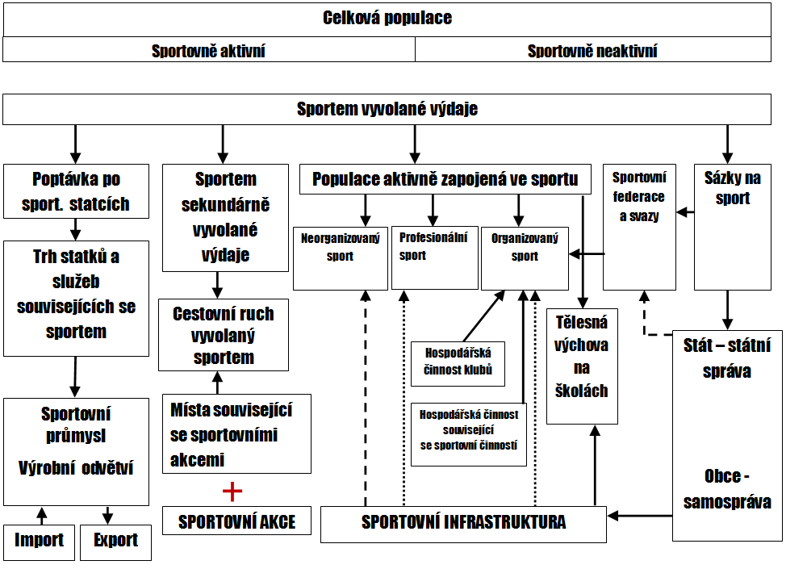

Slide 28
Dynamizující prvek modelu aktivní participanti
Neorganizovaný sport.
Komerční sport.
Organizovaný sport ve sportovních klubech.
Školní tělesná výchova.

Slide 29
Komerční sport
Ti, kdo netouží být organizováni v žádných sportovních klubech.
Realizují se individuálně pod odborným dohledem.
Žádaný je odborný dohled a péče při vlastním sportování.
Např. fitcentra.
CZ-NACE 93.13

Slide 30
Sportovní sázení
Významná ekonomická aktivita.
Podílí se na ní jak aktivní, tak i neaktivní část populace ve sportu.
Důležitý finanční zdroj pro sport
SAZKA

Slide 31
SAZKA
68 % ČUS
14 % Sokol
5 % Česká asociace Sport pro všechny
2 % Český olympijský výbor
1 % Orel

Slide 32
Dobrovolnictví
Dobrovolnost je stav, kdy dárce poskytuje majetkové hodnoty ze své vůle, za což může pobírat symbolické náhrady.
Problém se zhodnocením dobrovolné práce.
Hodnota je velmi vysoká.
Neprochází trhem.
Není tudíž podchycena ve statistikách - neumíme ji ekonomicky ocenit.

Slide 33
Možnosti financování sportu
Vícezdrojový systém (kombinace veřejného a neveřejného financování)
dobrovolnictví

Slide 34
Státní rozpočet
Ročně z veřejných zdrojů 8 miliard korun včetně odvodů z hazardních her či od regionů a obcí
Prostředky na financování z kapitoly MŠMT – 34
Účelové dotace realizované přes vypsané vládní programy státní podpory sportu

Slide 35
Z podnikatelské činnosti
Reklamní služby, pronájem, prodej občerstvení, pořádání akcí zábavného charakteru, sponzorské příspěvky, prodej sportovního zboží, klubové restaurace

Slide 36
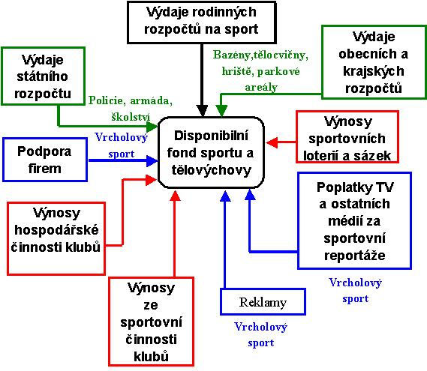
Tělesná kultura a sport
Vícezdrojový systém financování

Slide 37
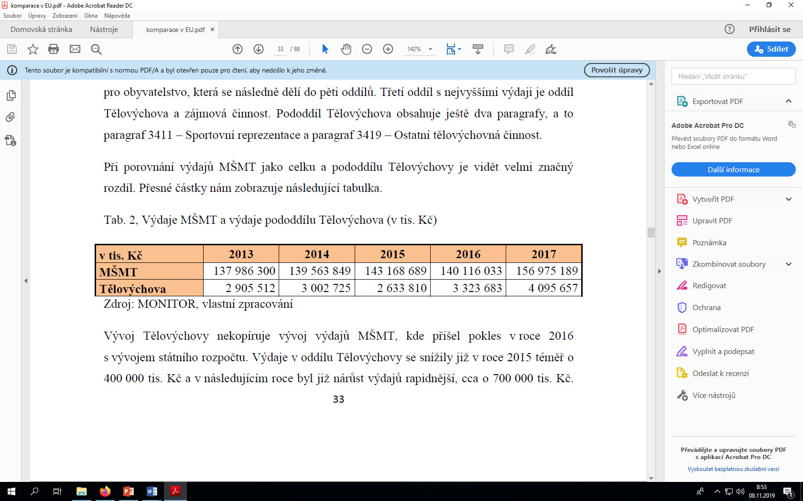
Výdaje MŠMT – zpracováno dle MONITOR

Slide 38
ODKAZY
Informační zdroje
zákon o organizaci tělesné výchovy č. 68/1956, Sb.
zákon o podpoře sportu č. 115/2001 Sb.,
www.
msmt.cz
cuscz.cz
olympic.cz
antidoping.cz

Slide 39
Děkuji za pozornost

